Slide 1
Câte servicii WFS sunt valide în INSPIRE ?
Haideți să vedem unul.
Poate fi utilizat Geoserver pentru implementarea directivei INSPIRE?
Iurie Maxim – GIS Manager, Teamnet, Romania
Daniel Cocanu, Daniel Urda, Sorin Rusu, gis@teamnet.ro
WFS

Slide 2
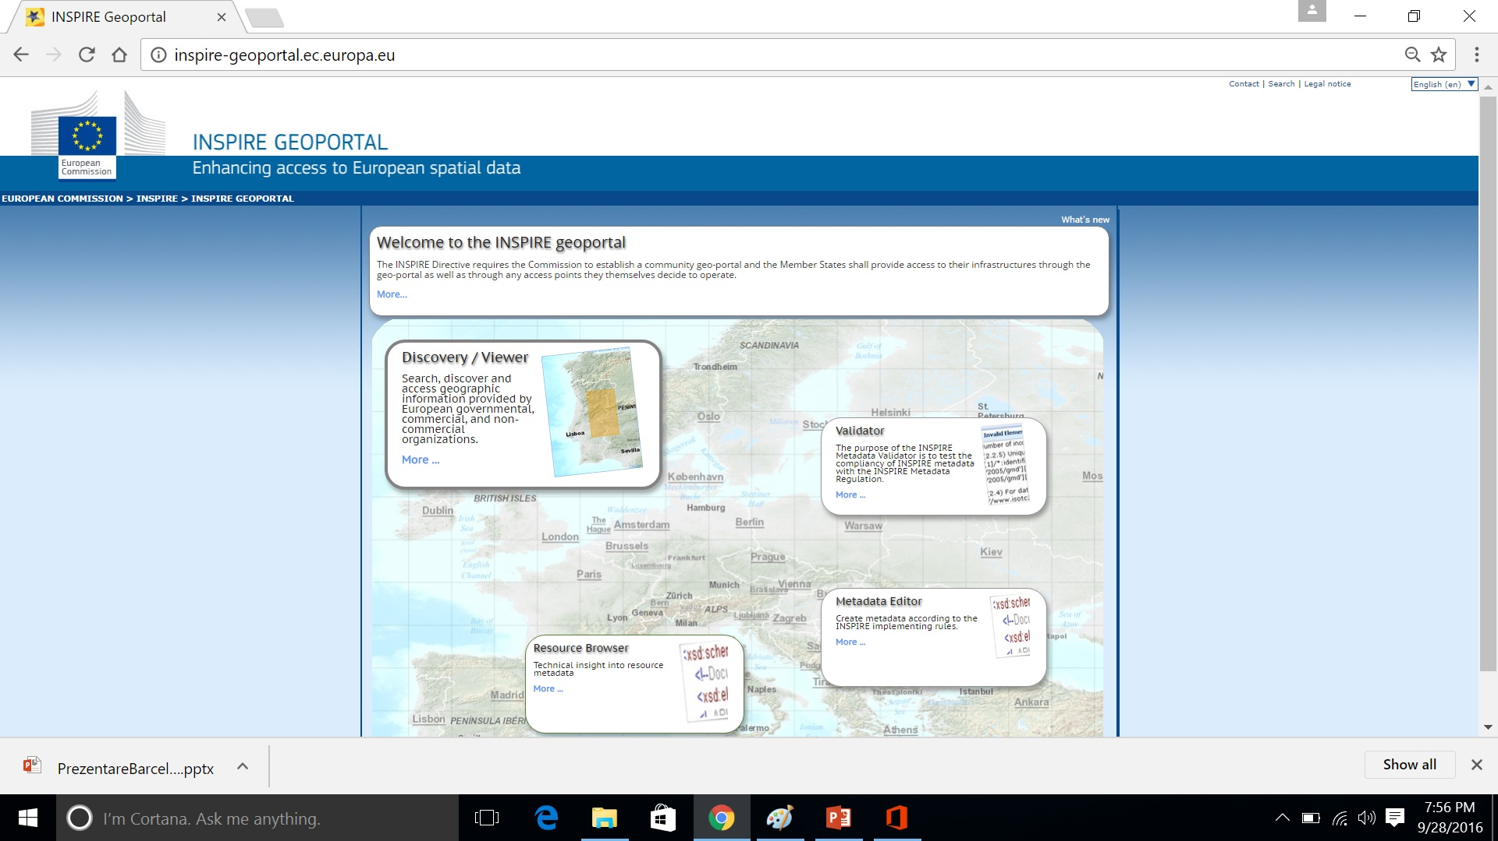

Slide 3
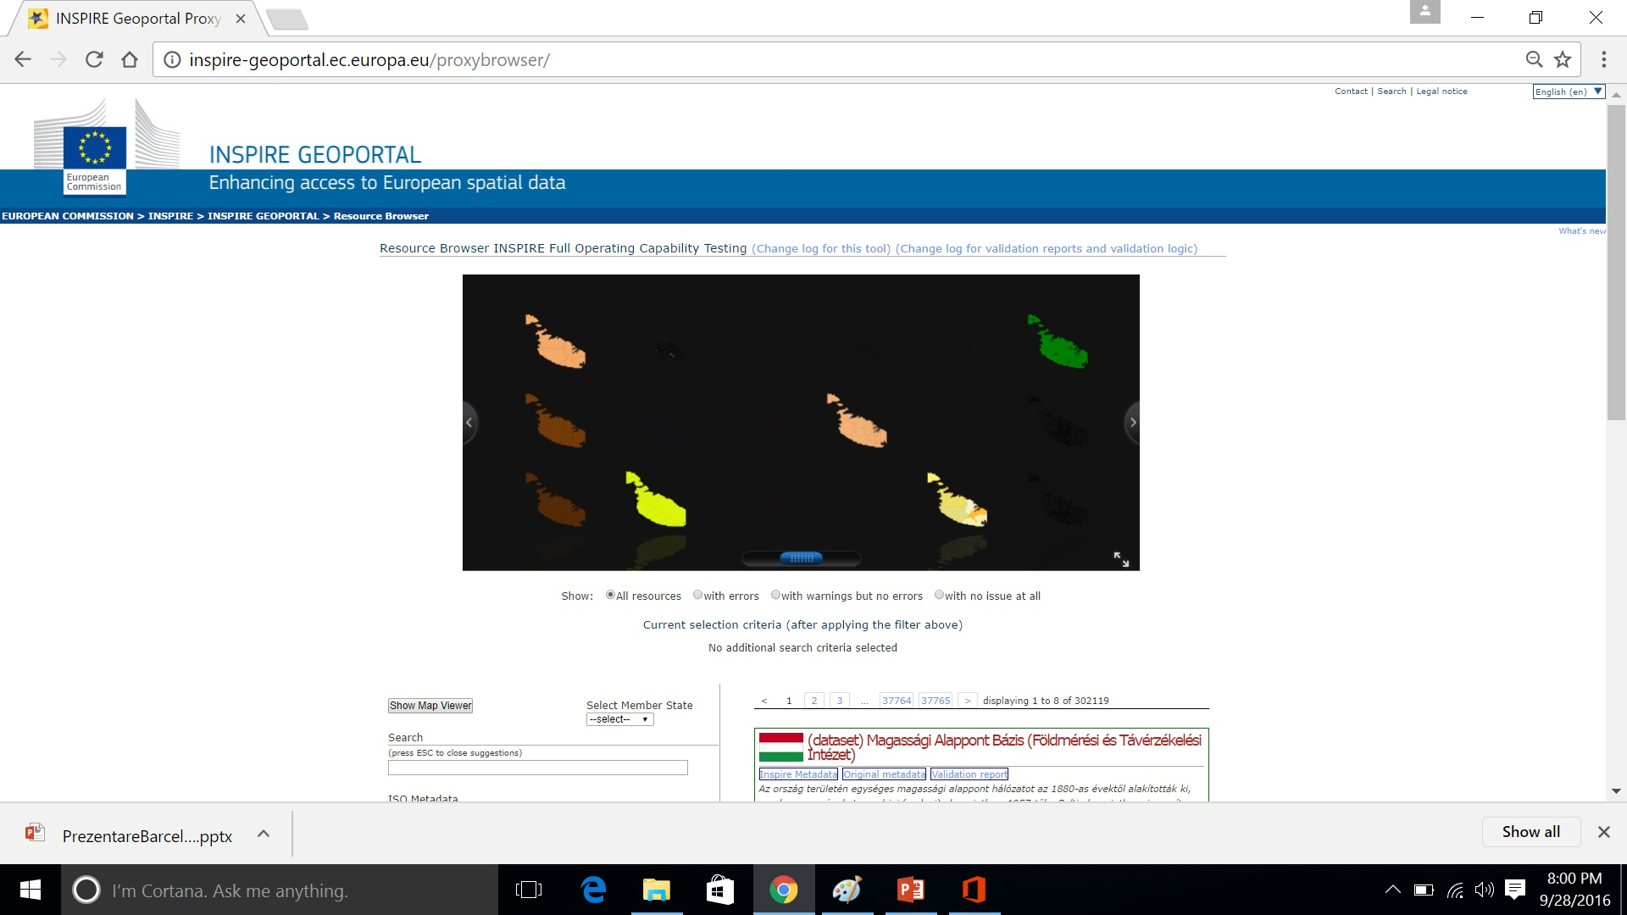

Slide 4
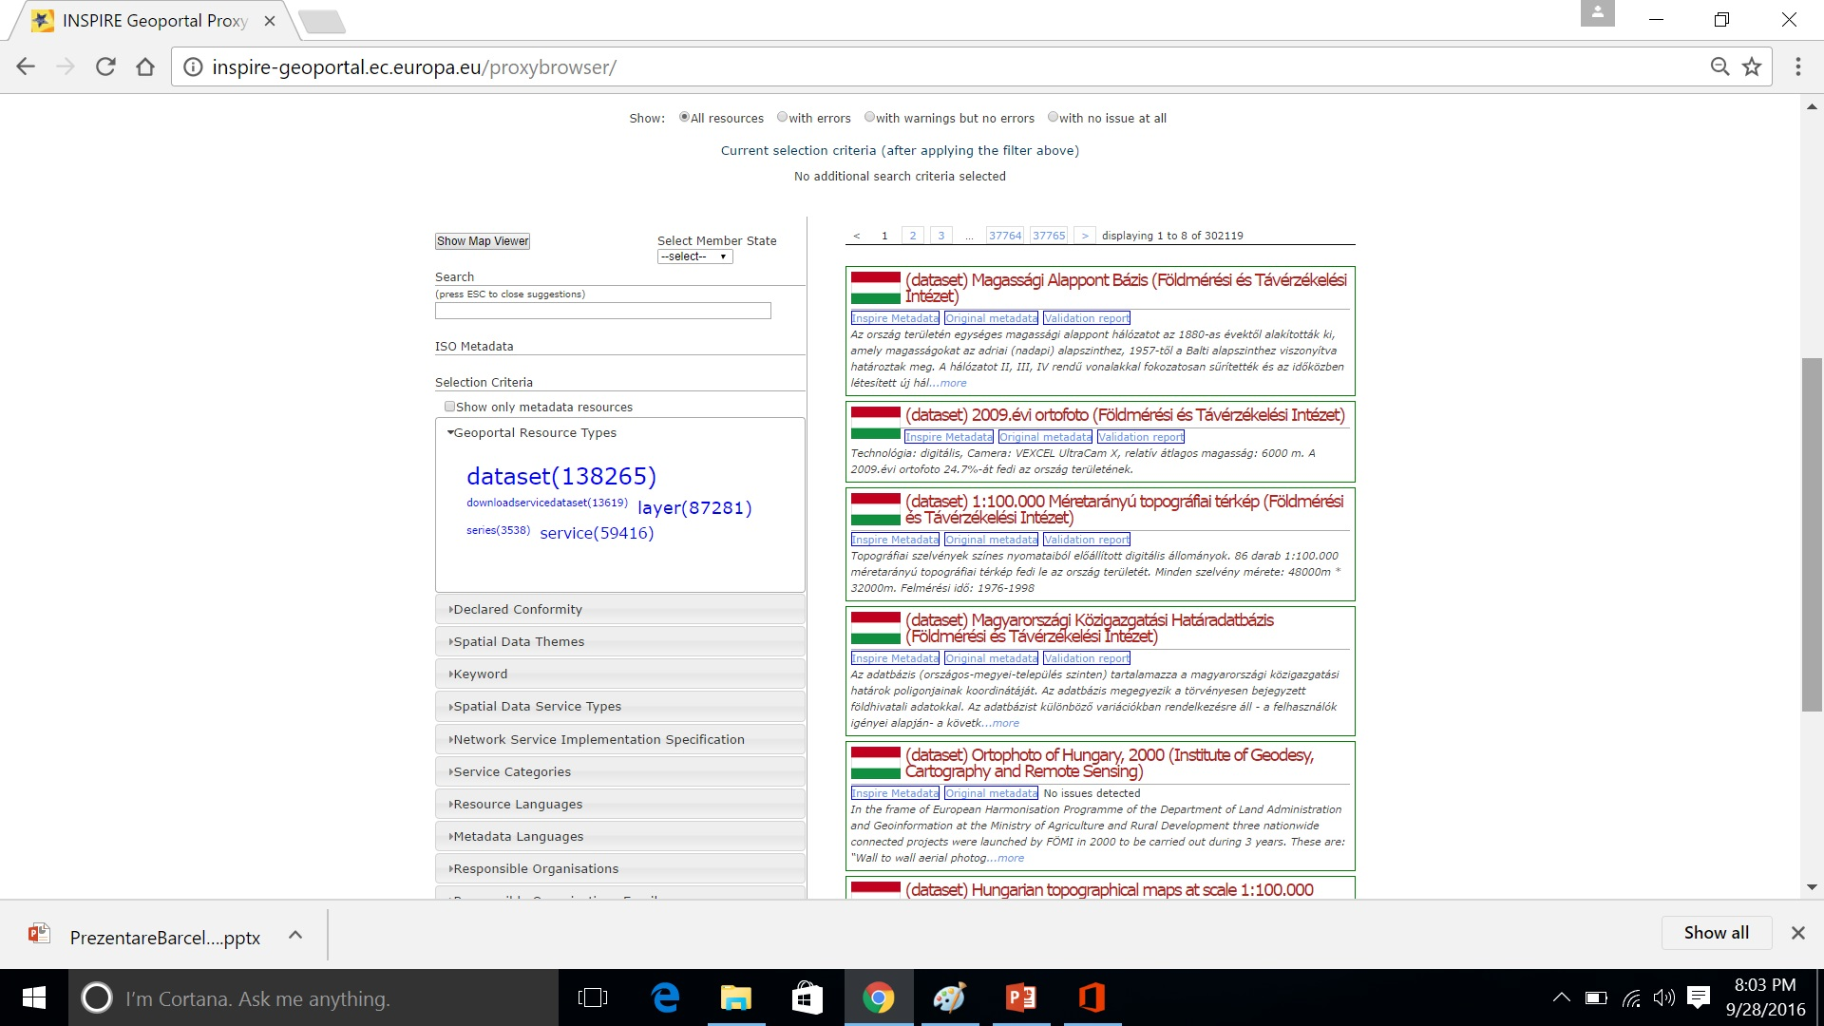
302119 resurse indexate
TOATE

Slide 5
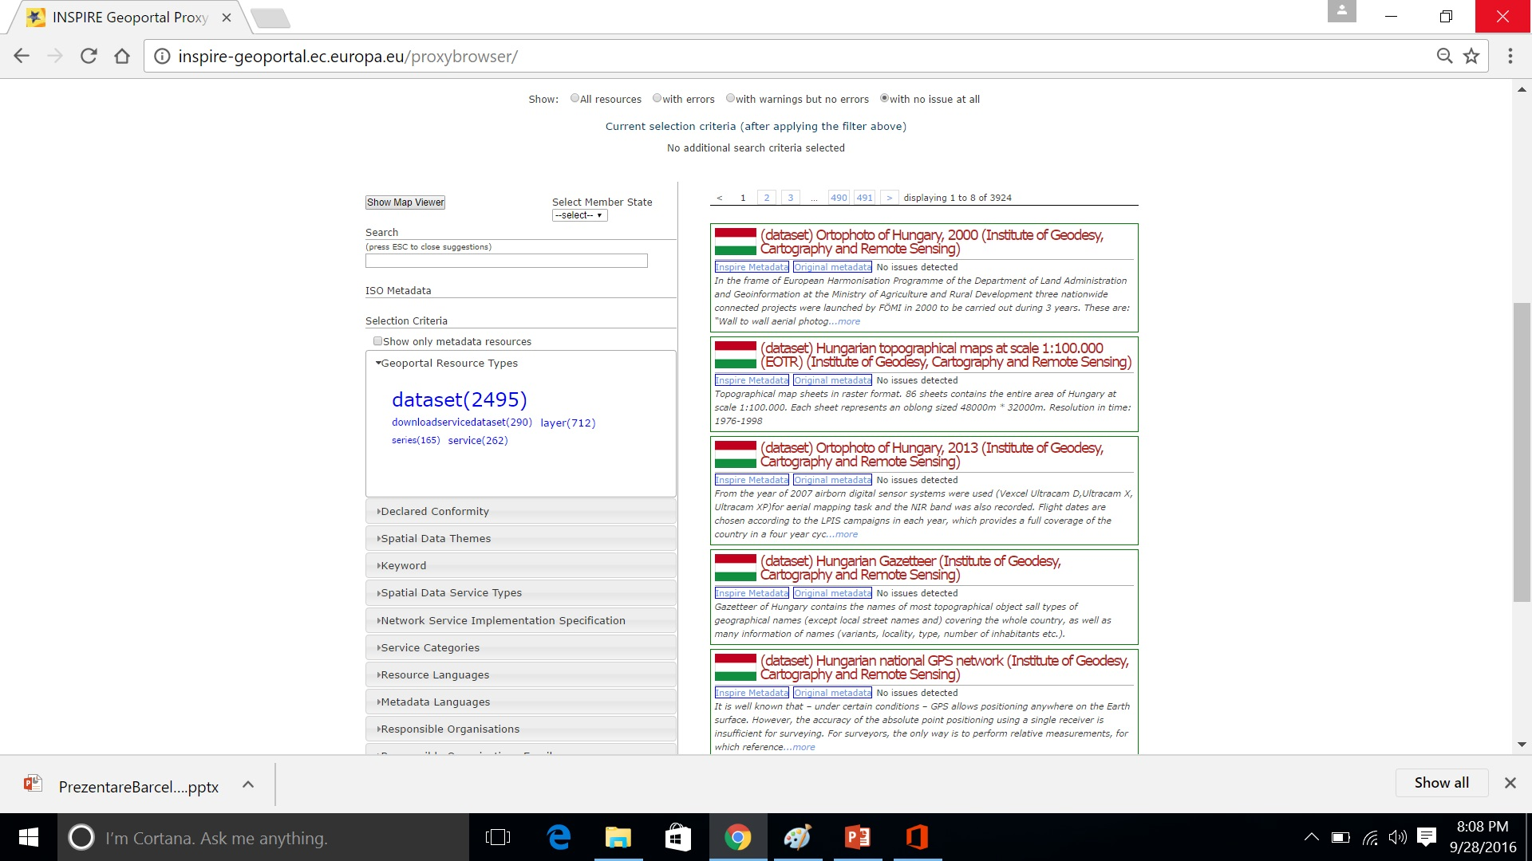
Doar 3924
sunt valide
VALIDE
3924/302119*100= 1,3%
resurse valide

Slide 6
RESURSE INDEXATE IN GEOPORTALUL COMISIEI EUROPENE
TOATE
VALIDE
302119 resurse
Doar 3924
Resurse sunt valide

Slide 7
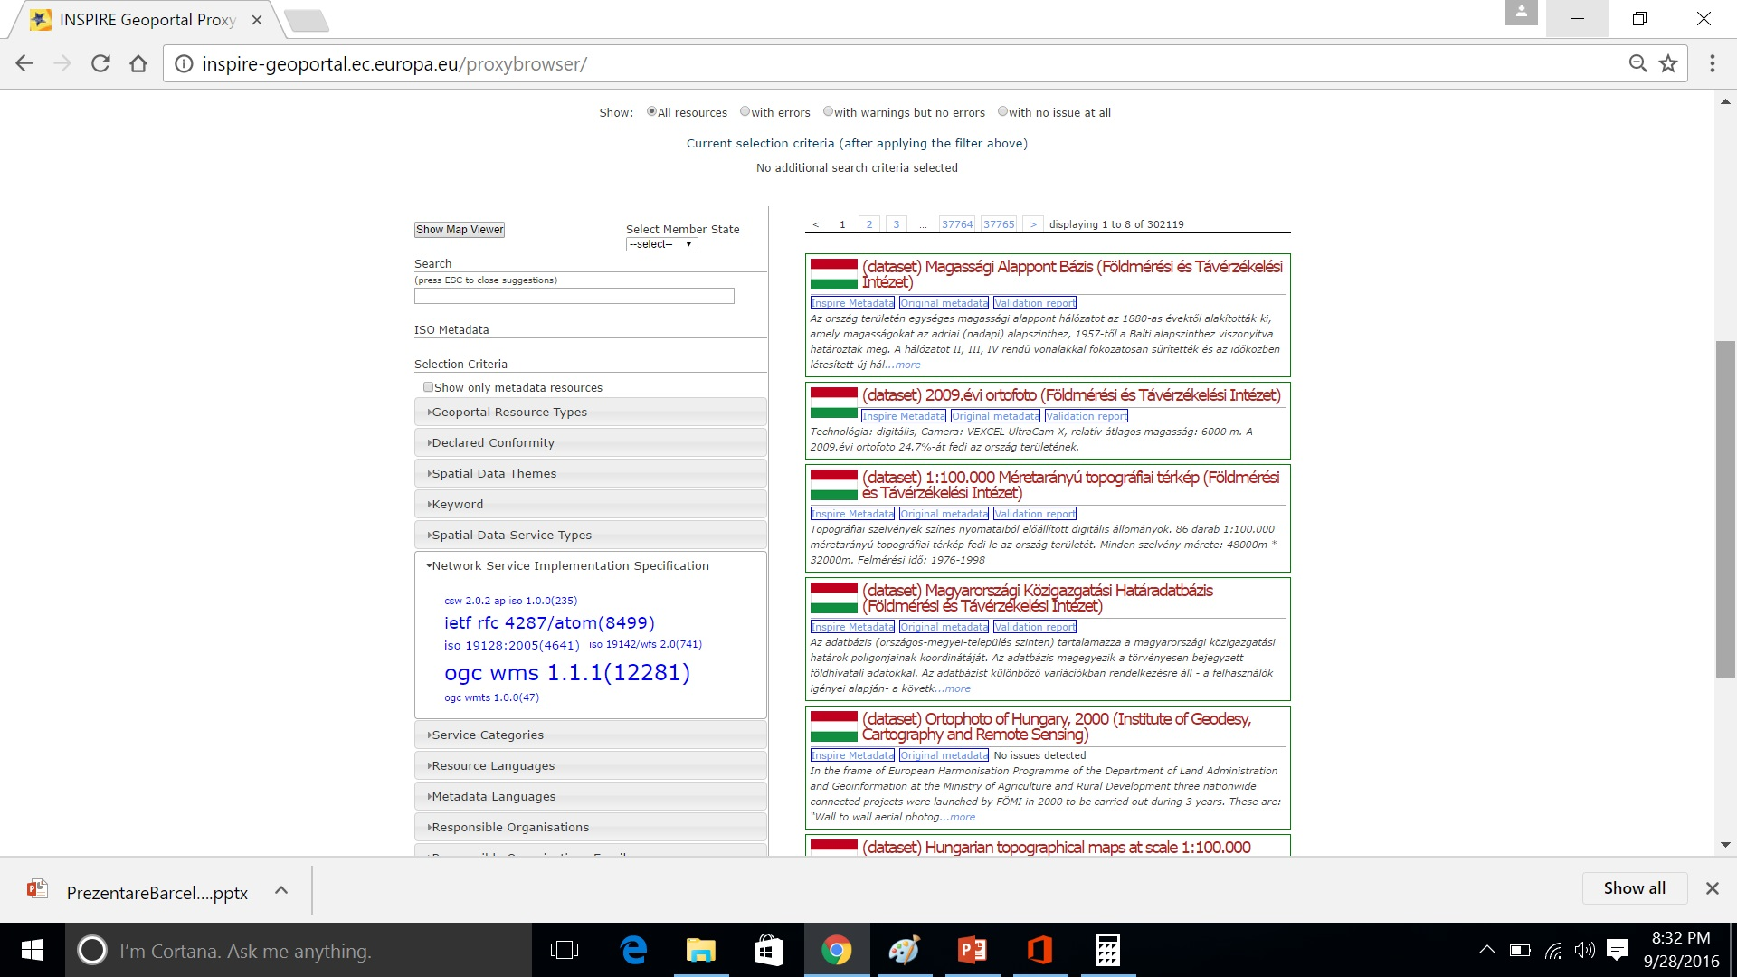
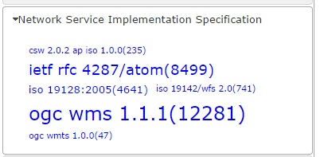
302119 resurse sunt indexate în total
TOATE
Există doar 741 WFS-uri

Slide 8
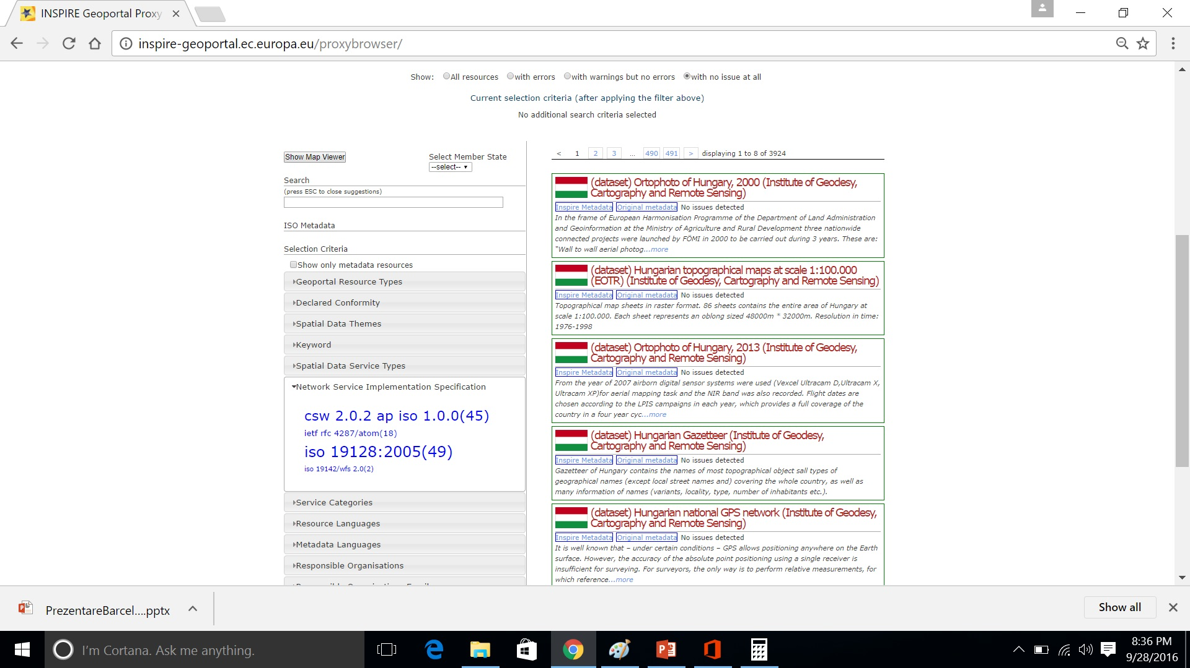
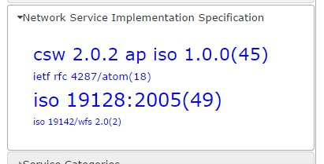
Doar 3924 resurse sunt valide
VALIDE
18 ATOM
49 WMS 1.3
Doar 2 WFS-uri sunt valide

Slide 9
RESURSE INDEXATE ÎN GEOPORTALUL COMISIEI EUROPENE
Wow !
RESURSA | STANDARDUL | TOATE RESURSELE | DIN CARE VALIDE | %
Dataset |  | 138265 | 2495 | 1.8
Series |  | 3538 | 165 | 4.7
Discovery | CSW | 235 | 45 | 19.1
View | WMS 1.1.1 | 12281 | - | -
 | WMS 1.3 | 4641 | 49 | 1.1
 | WMTS | 47 | 0 | -
Download | ATOM | 8499 | 18 | 0.2
 | WFS 2.0 | 741 | 2 | 0.3
Invoke | WPS 2.0 | 780 | 0 | -
Transformation |  | 9 | 0 | -
Other NW services |  | 103 | 56 | 54.4
Nu e clar ce sunt aceste alte servicii
CY a acum două săptămâni 16 ATOM-uri și 1 WFS.

Slide 10
RESURSE INDEXATE ÎN GEOPORTALUL COMISIEI EUROPENE
RESURSA | STANDARDUL | TOATE RESURSELE | DIN CARE VALIDE | %
Dataset |  | 138265
Series |  | 3538
View | WMS 1.3 |  | 49 | 16 CY, 13 CZ ..
Download | ATOM |  | 18 | 2 AT, 16 CY
 | WFS 2.0 |  | 2 | 1 RO, 1 CY
TOTAL |  | 141803 | 69 | 0.05
Toate seturile de date și seriile de date trebuie să fie accesibile prin servicii de rețea (Network Services) – în prezent doar câteva sunt accesibile prin servicii “valide”)
Wow !!!

Slide 11
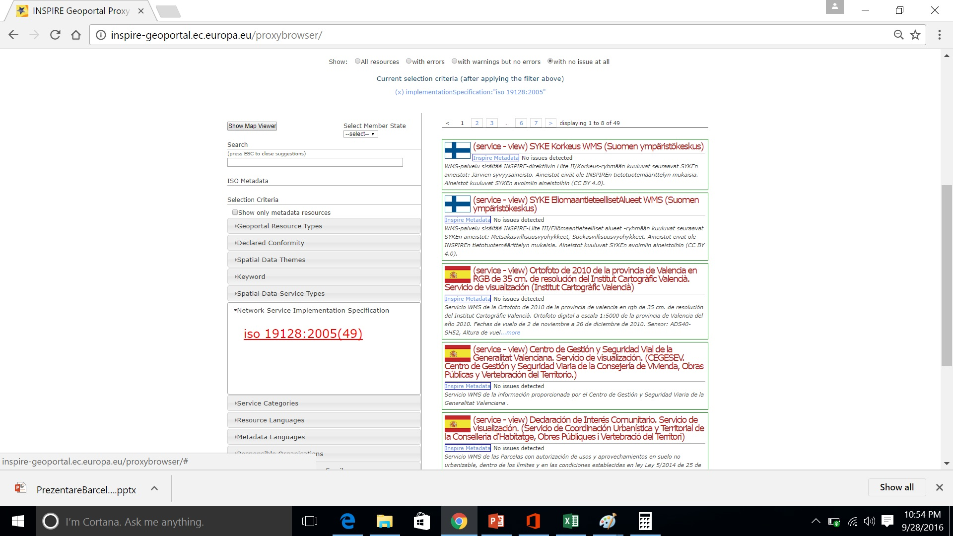
Doar 49 WMS-uri sunt valide (metadata) !!
Fără a teste de portrayal !!
VALIDE

Slide 12
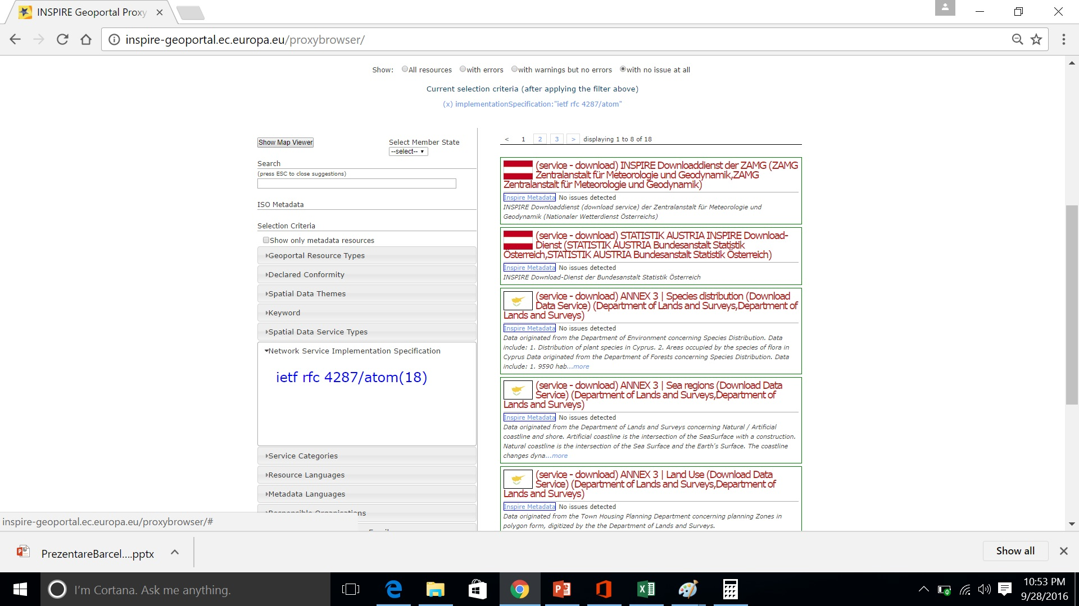
Doar 18 ATOM-uri sunt valide (metadata) !!
Fără a testa datele !!
VALIDE

Slide 13
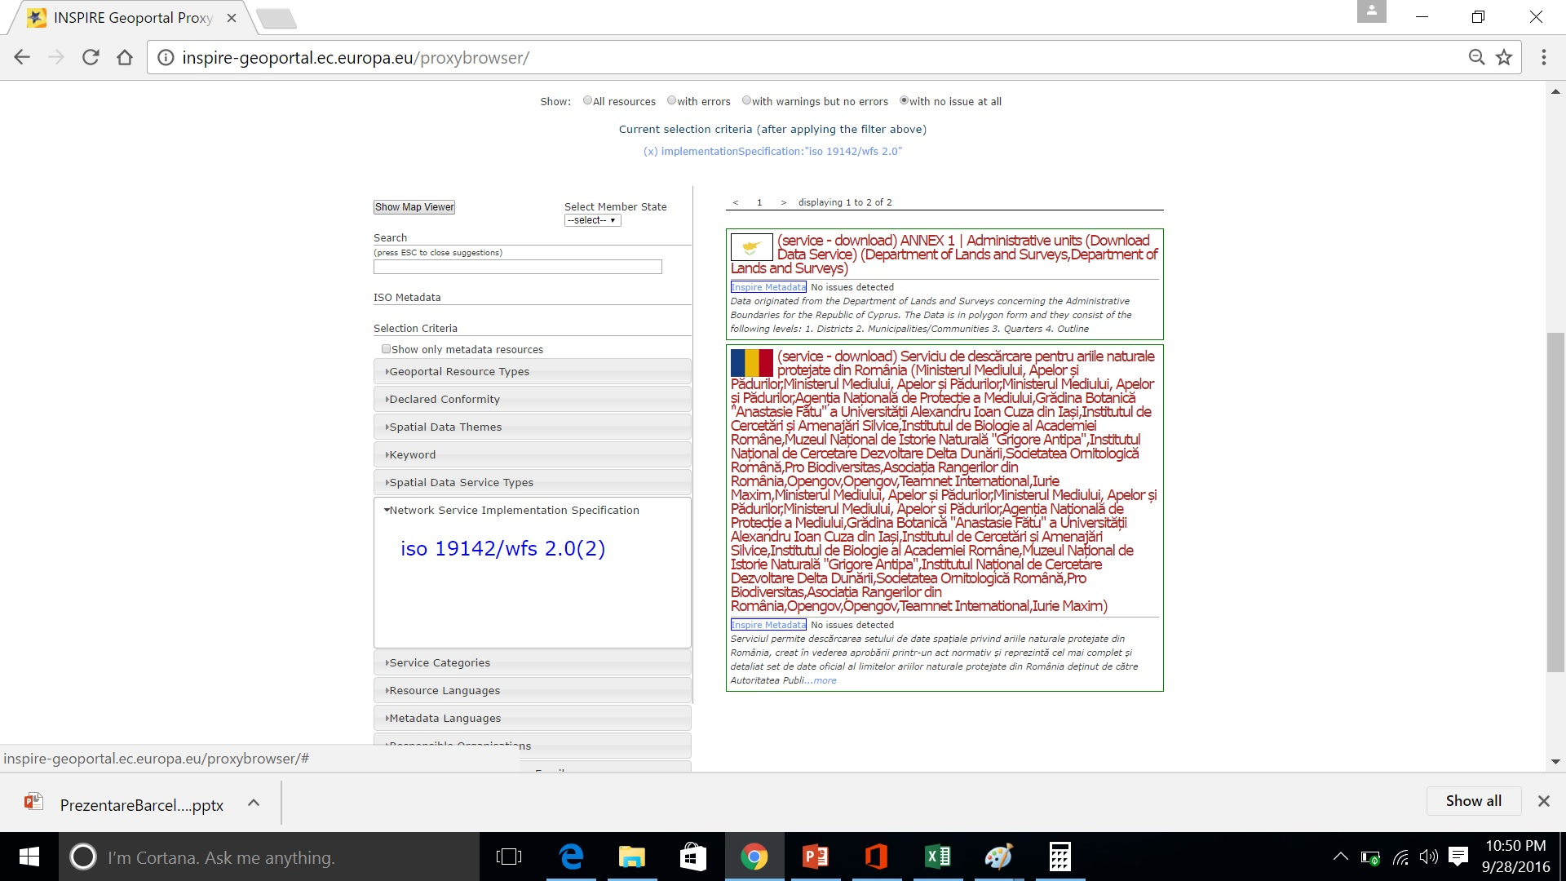
Doar 2 WFS-uri sunt valide (metadata) !!
Fără a testa datele!!
VALIDE

Slide 14


Servicii de descărcare invalide
RESURSE INDEXATE ÎN GEOPORTALUL C.E.
S. vizualizare invalide.
WFS-uri valide
2 pixeli
Doar în urma testării Metadatelor !!
Fără a fi testate datele!!
ATOM
valide
WMS 1.3 valide
Negru: seturi si serii de date fără servicii de vizualizare sau de descărcare
7x7 pixeli =
49 servicii trec de validarea metadatelor în geoportalul CE
Toate seturile și seriile de date:
141803 ~ 377 x 377 pixeli

Slide 15
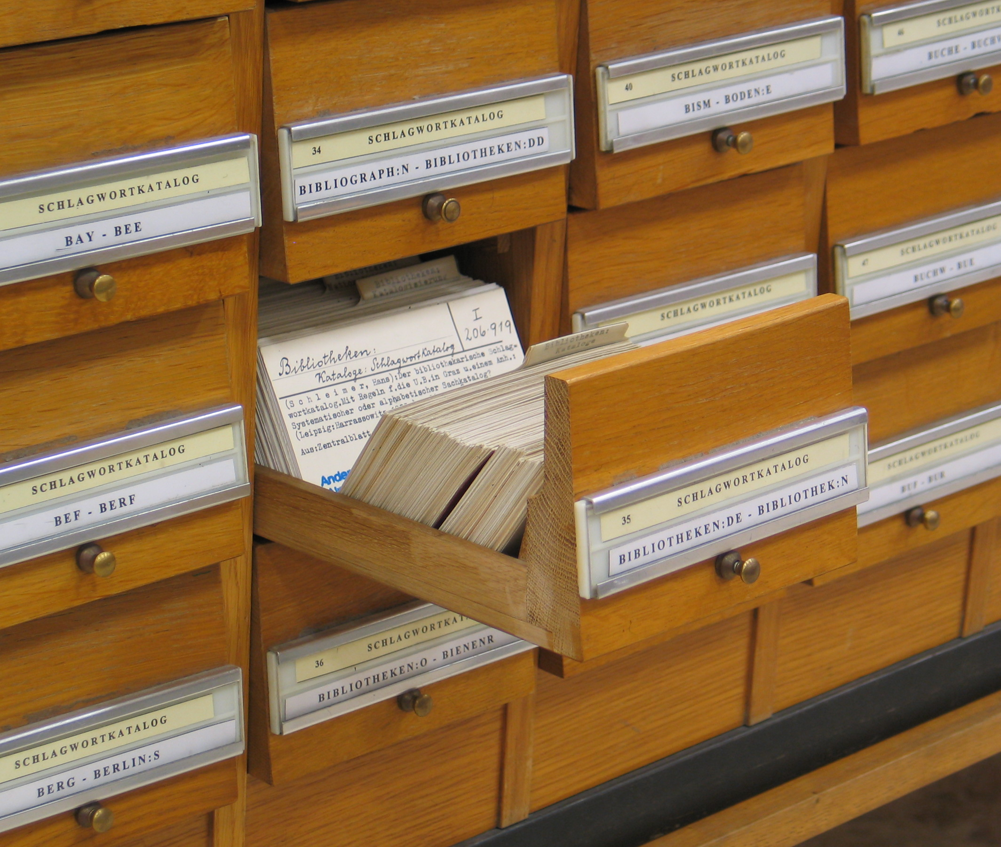
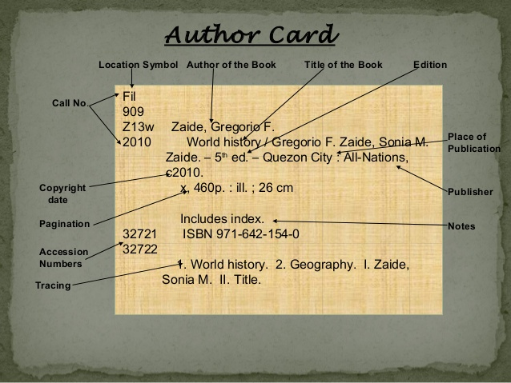
DE CE ATÂT DE MULTE SERVICII NU AU METADATE VALIDE?
INSPIRE NU POATE EXISTA FĂRĂ METADATE VALIDE

Slide 16
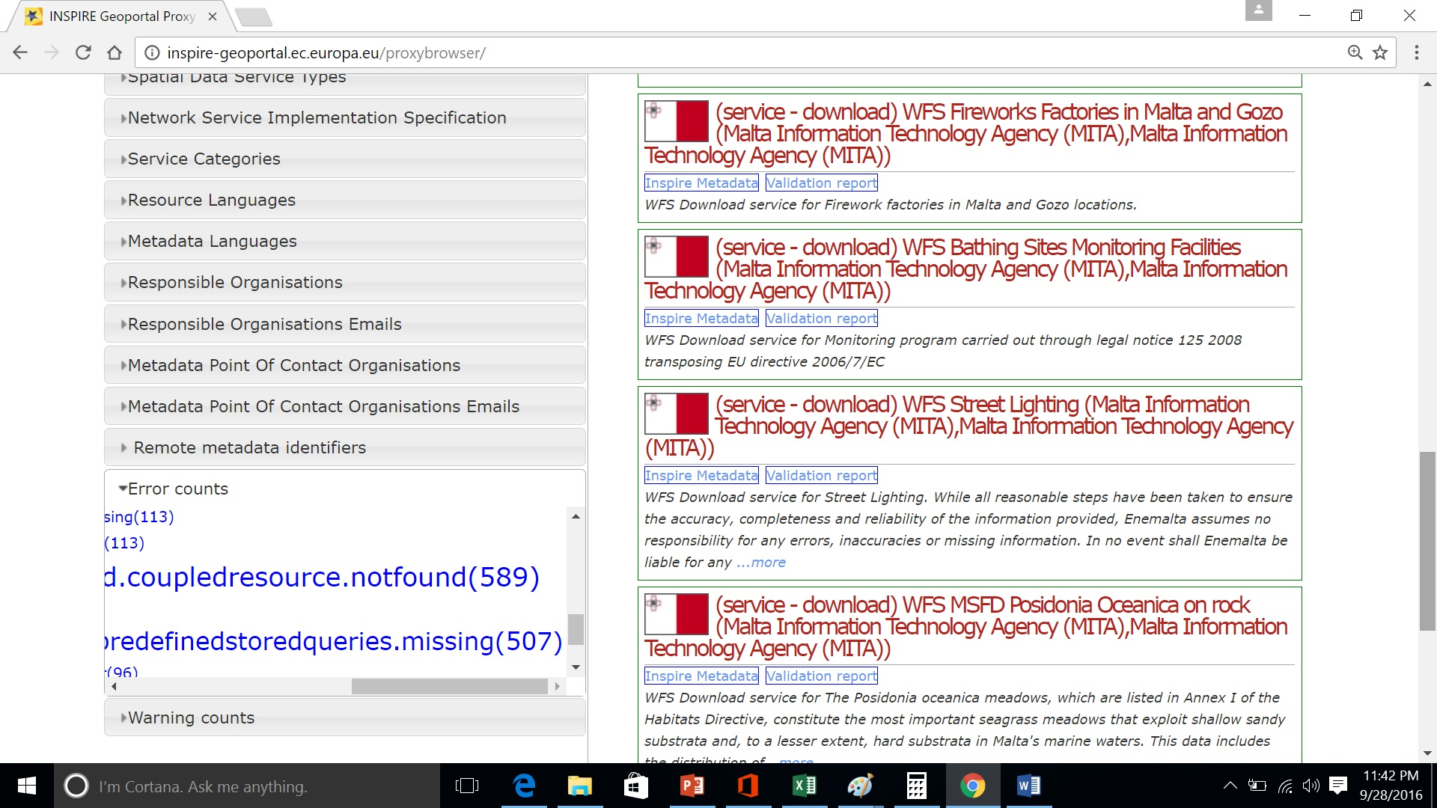

Slide 17
PRINCIPALELE ERORI AFERENTE METADATELOR SERVICIILOR
error.geoportal.proxy.download.dataset.validation.failed(714)
error.geoportal.proxy.metadata.element.downloaddatasets.missing(603)
error.geoportal.proxy.service.download.coupledresource.notfound(589)
error.geoportal.proxy.service.download.predefinedstoredqueries.missing(507)
error.geoportal.proxy.metadata.element.coupledresource.missing(231)
error.geoportal.proxy.metadata.element.responsibleorganisation.missing(149)
error.geoportal.metadata.service.coupledresource.invalid(122)
error.geoportal.proxy.metadata.element.metadatapointofcontact.missing(115)
error.geoportal.proxy.metadata.element.resourcetype.missing(113)
error.geoportal.proxy.metadata.element.spatialdataservicetype.missing(113)
error.geoportal.metadata.service.metadataurl.invalid(113)
error.geoportal.proxy.metadata.element.temporalreference.missing(113)
error.geoportal.proxy.metadata.element.metadatadate.missing(113)

Slide 18
PROBLEMA 1: Resursele cuplate: Dataset MD, Service GetCapabilities MD, Service MD
Dataset MD
Service GetCapabilities URL
(Resource locator)
Service MD
Service GetCapabilities URL
Dataset MD URL
(Coupled resource)
Service GetCapabilities MD
Service MD URL (Ext. Cap.)
Dataset MD URL (Ext. Cap.)
Request/Operation

Slide 19
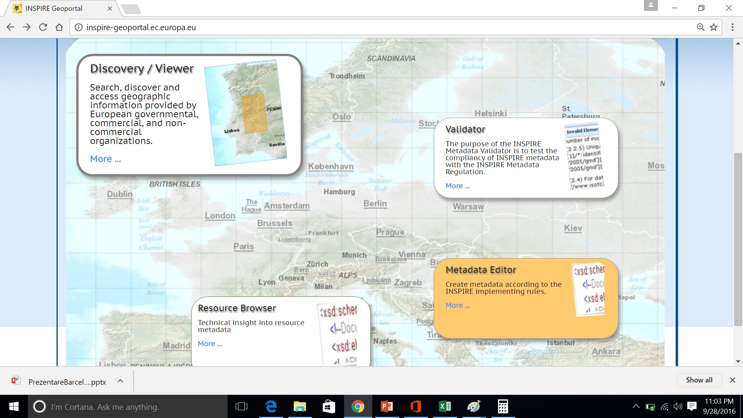
Nu este adevărat. Editorul de metatade al CE nu crează fișiere de metadate conforme cu regulile de implementare
(encodează greșit Resursele cuplate)

Slide 20
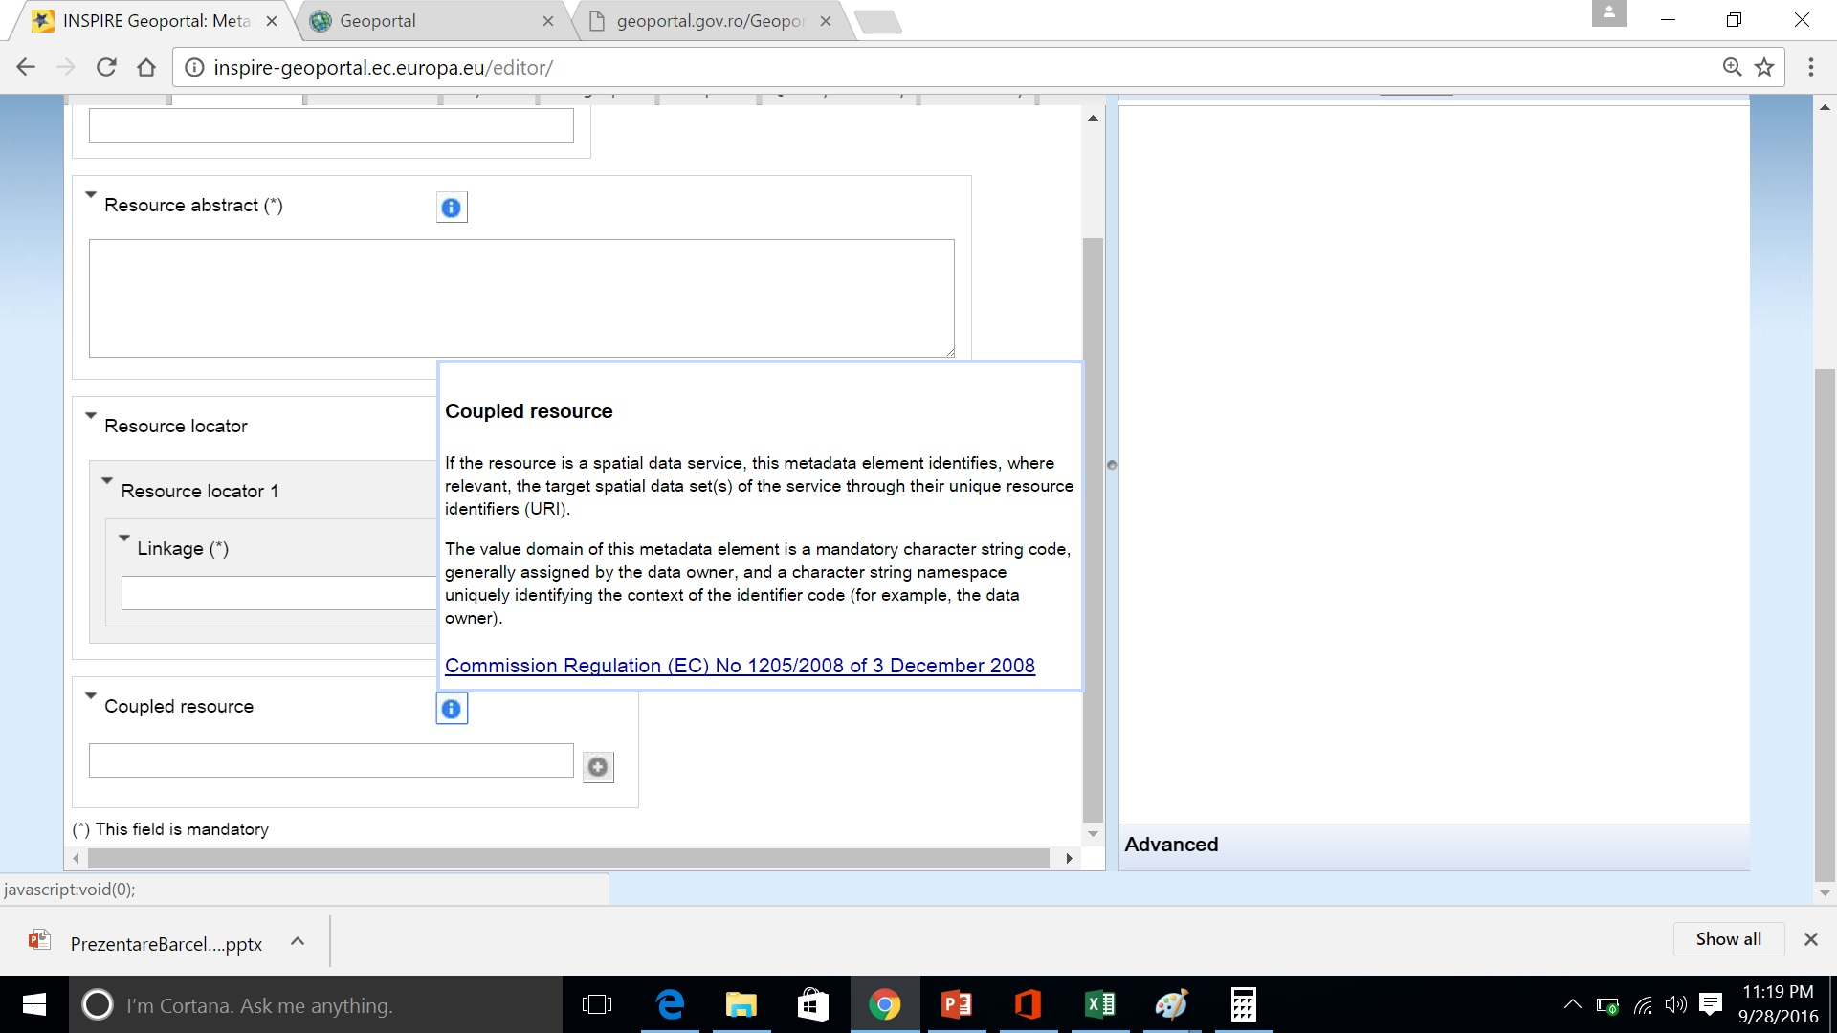
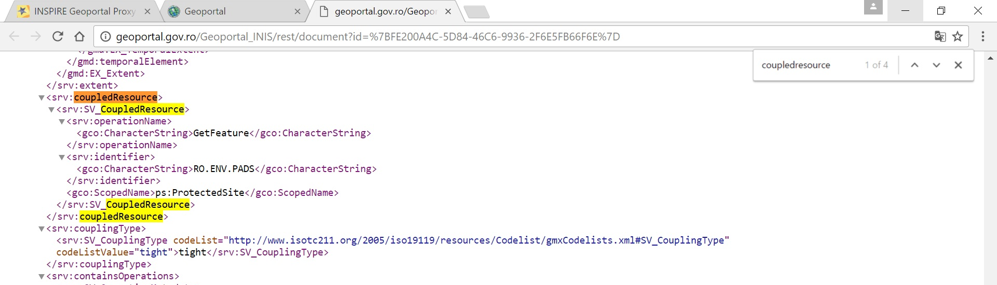
2 câmpuri în Ghidul Tehnic
Funcționează doar cu 2 elemente
1 câmp în editor

Slide 21
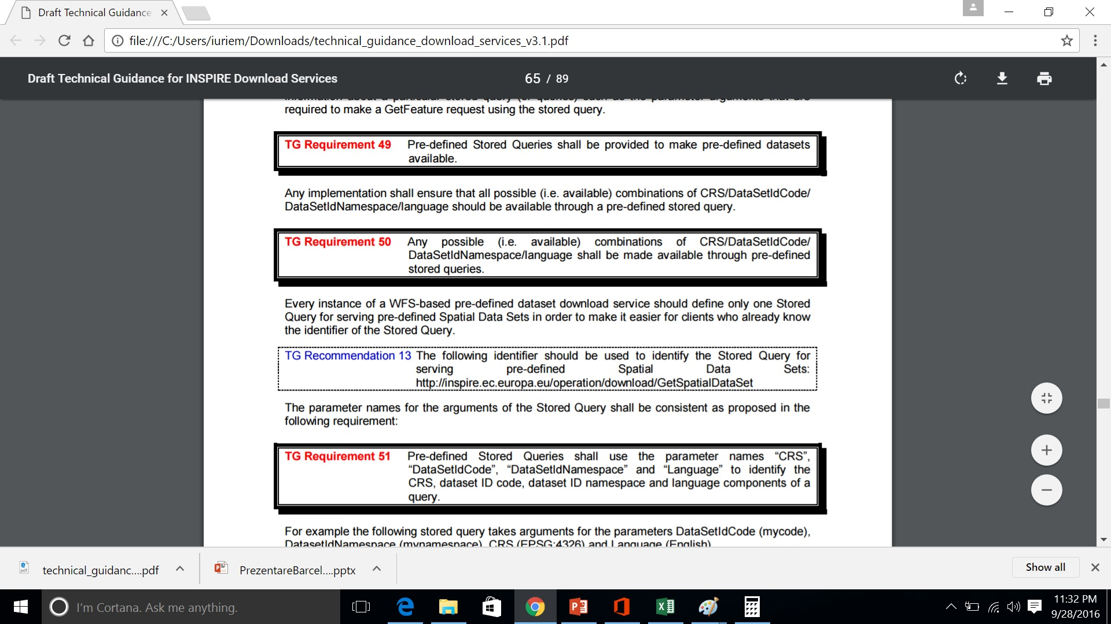
Problema 2: Lipsesc ”Stored Queries”

Slide 22
VALIDAREA DATELOR PENTRU CELE 20 de SERVICII CARE TREC DE VALIDATORUL CE
Acum validatorul CE testează doar conformitatea Metadatelor !!
Nu testează încă datele !!
Am testat datele aferente serviciilor :
16 ATOM din CY
2 ATOM din AT
1 WFS din CY
1 WFS din RO
WFS-uri valide
2 pixeli
18
ATOMvalide
WMS 1.3 valide
7x7 pixeli =
49 servicii trec de validarea CE (metadate)

Slide 23
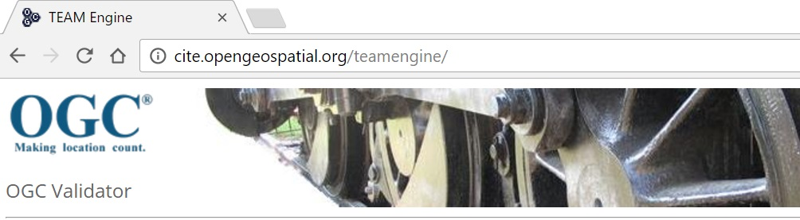
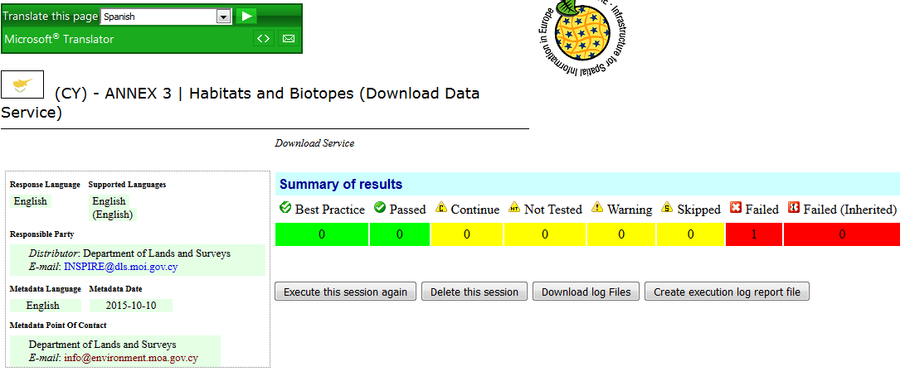
16 ATOM din CIPRU : GML 3.2. OGC TEAM ENGINE TEST - FAIL

Slide 24
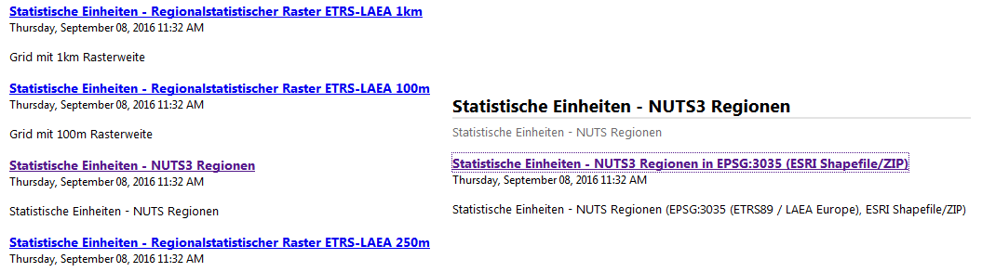
2 ATOMS DIN AUSTRIA : SUNT SHAPEFILE ȘI TIFF, NU GML 3.2.
ESRI SHAPEFILE ÎN LOC DE GML 3.2

Slide 25
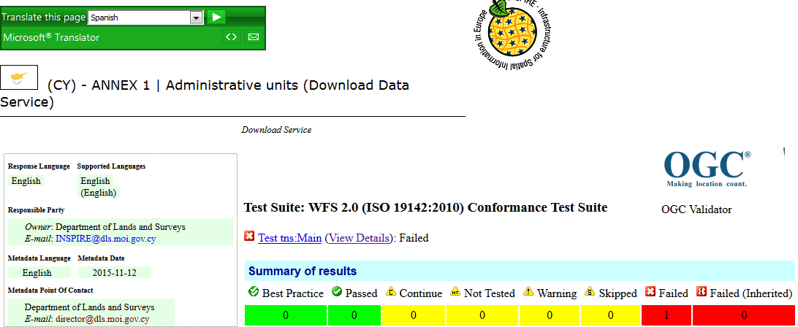
1 WFS 2.0 DIN CIPRU : OGC TEAM ENGINE TEST - FAIL

Slide 26
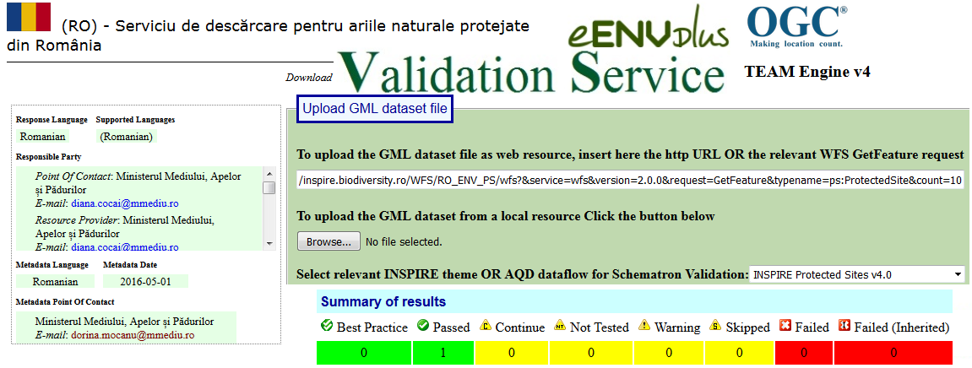
1 WFS DIN ROMÂNIA TESTAT CU ENV PLUS (Protected Sites XSD ver. 4)

Slide 27

VEDEȚI PIXELUL VERDE ?
SETUL DE DATE AFERENT ARIILOR NATURALE PROTEJATE DIN ROMÂNIA ACCESIBIL PRIN WFS 2.0 CONȚINE ACUM:
Protected Sites (doar cele naturale)
Administrative Units (în topologie cu PS)
Biogeographical Regions (topologie cu PS)
Named Places (pentru Protected Sites)
ATOM ? ÎN NICI UN CAZ
DOAR WFS PERMITE INTERACȚIUNEA MACHINE TO MACHINE

Slide 28
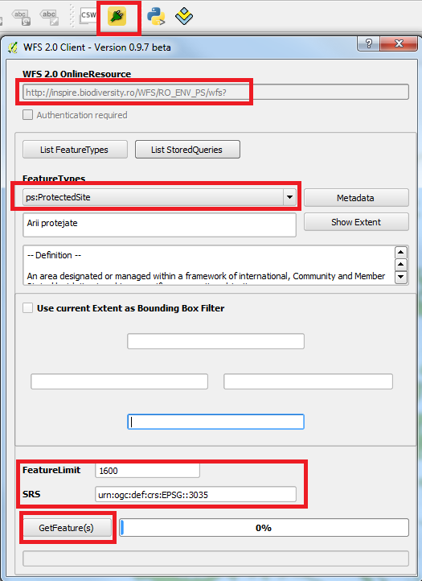
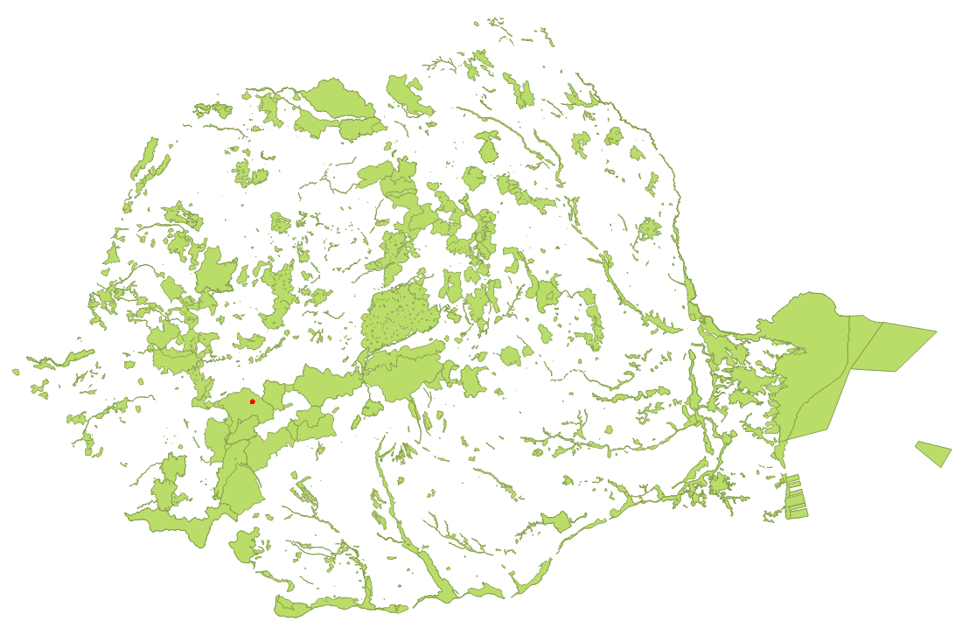
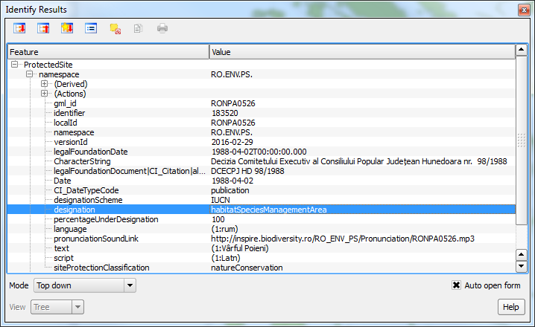
Accesarea WFS cu QGIS
Realizat pe baza schemelor XSD vers. 3.0 și 4.0

Slide 29
Accesarea WFS prin cereri KVP (în browser)
http://inspire.biodiversity.ro/WFS/RO_ENV_PS/wfs?
service=WFS&
version=2.0.0&
request=GetCapabilities
http://inspire.biodiversity.ro/WFS/RO_ENV_PS/wfs?
service=WFS&
version=2.0.0&
request=GetFeature&
typeName=ps:ProtectedSite&
count=5
http://inspire.biodiversity.ro/WFS/RO_ENV_PS/wfs?
service=WFS&
version=2.0.0&
request=GetFeature&
typeName=ps:ProtectedSite&
featureId=RONPA0022&
srsName=4326

Slide 30
http://inspire.biodiversity.ro/WFS/RO_ENV_PS/wfs?
service=WFS&
version=2.0.0&
request=ListStoredQueries request =DescribeStoredQueries
http://inspire.biodiversity.ro/WFS/RO_ENV_PS/wfs?
service=WFS&
version=2.0.0&
request=GetPropertyValue&
valueReference=//gn:pronunciationSoundLink&
storedQuery_ID=urn:ogc:def:query:OGC-WFS::GetFeatureById&
id=ROSCI0201
http://inspire.biodiversity.ro/WFS/RO_ENV_PS/wfs?
service=WFS&
version=2.0.0&
request=GetPropertyValue&
valueReference=//gn:text&
typeName=ps:ProtectedSite&
count=6

Slide 31
Cererea pentru descărcarea întregului set de date
http://inspire.biodiversity.ro/WFS/RO_ENV_PS/wfs?
service=WFS&
version=2.0.0&
request=GetFeature&
STOREDQUERY_ID=http://inspire.ec.europa.eu/operation/download/GetSpatialDataSet&
Language=rum&
DataSetIdCode=PS.AriiProtejate &
DataSetIdNamespace=RO.ENV&
CRS=http://www.opengis.net/def/crs/EPSG/0/3035
RECOM. 13 - Technical Guidance
for INSPIRE Download Services 3.1
WFS GetCapabilities MD
Extended Capabilities
WFS GetCapabilities MD, Default CRS
Requirement 51 - Technical Guidance for INSPIRE Download Services 3.1

Slide 32
Implementarea INSPIRE ...
Acum știm: este posibilă. Acum este dificilă.
Necesită:
combinarea mai multor tehnologii
o echipă extrem de ambițioasă
Once someone did a step, others can more easily follow.

Slide 33
WFS
Dar poate fi utilizat Geoserver pentru implementarea directivei INSPIRE ?

Slide 34
PROBLEME DESCOPERITE CU GEOSERVER
PROBLEMA 1: NU PERMITE MAI MULTE ENDPOINT-URI
Nu îndeplinește Cerința 52 (IR Download) ”A separate WFS endpoint shall be provided for each INSPIRE dataset thus providing one dataset per GetCapabilities response.”
În primul rând Geoserver nu poate oferi servicii WFS la mai multe endpoint-uri, decât dacă este instalat de mai multe ori (dificil de administrat, necesită resurse și deci există limitări).
Un work around este să fie utilizate servicii virtuale. Doar că există o limitare și un bug fundamental. Există o legătură 1-1 între schema XSD și numele directorului de lucru (workspace) care împrumută numele fițierului XSD. Deci nu se pot face două servicii WFS pentru aceeași schemă XSD (de exemplu nu se pot face două servicii pentru denumiri geografice: arii protejate și vârfuri, câci amblele aparțin schemei GN.)

Slide 35
PROBLEME DESCOPERITE CU GEOSERVER
Exemple de endpoint-uri la servicii virtuale:
http://inspire.biodiversity.ro/geoserver/ps/wfs?
http://inspire.biodiversity.ro/geoserver/au/wfs?
http://inspire.biodiversity.ro/geoserver/br/wfs?
Există un BUG în Geoserver care face ca prefixele secundare să fie înlocuite de null-uri:
https://osgeo-org.atlassian.net/browse/GEOS-4773
La cererea WFS
http://inspire.biodiversity.ro/geoserver/ps/wfs?service=wfs&version=2.0.0&request=GetFeature&typename=ps:ProtectedSite&count=1
Geoserver returnează: în loc de:
<null:identifier ... <gml:identifier ...
<null:Identifier ... <base:Identifier ...

Slide 36
PROBLEME DESCOPERITE CU GEOSERVER
http://bolegweb.geof.unizg.hr/geoserver/ugsex/ows?service=WFS&version=1.1&request=GetFeature&typeName=ugsex:GovernmentalServiceExtension&maxFeatures=50
<ugs:inspireId>
<null:Identifier xmlns:null="http://inspire.ec.europa.eu/schemas/base/3.3">
<null:localId>SCHULE_P_ETRS89.1910</null:localId>
<null:namespace>StadtWien</null:namespace>
<null:versionId>Version</null:versionId>
În loc de
<ugs:inspireId>
<base:Identifier>
<base:localId>SCHULE_P_ETRS89.1910</base:localId>
<base:namespace>StadtWien</base:namespace>
<base:versionId>Version</base:versionId>

Slide 37
PROBLEME DESCOPERITE CU GEOSERVER
PROBLEMA 2: STORED QUERRY NU PERMITE DESCĂRCAREA FIECĂRUI SET DE DATE
Recomandarea 13 (IR Download): ”The following identifier should be used to identify the Stored Query for serving pre-defined Spatial Data Sets:
http://inspire.ec.europa.eu/operation/download/GetSpatialDataSet”,
Nu se poate da același identificator (nume) stored query-urilor prin care se descarcă fiecare dataset în parte.
Un nume de stored querry pt un dataset, nu pentru două.
Prin urmare prin stored querry-ul cu identificatorul conform recomandării 13 poate fi descărcat doar un singur set de date.
Există următorul BUG
https://osgeo-org.atlassian.net/browse/GEOS-5512

Slide 38
PROBLEME DESCOPERITE CU GEOSERVER
PROBLEMA 3 : NULL-URI ÎN GETPROPERTYVALUE
Cererea
http://inspire.biodiversity.ro/geoserver/ows?service=wfs&version=2.0.0&request=GetPropertyValue&typename=gn:NamedPlace&valueReference=gn:inspireId&count=2
returnează ”null” în loc de ”base”:
<gn:inspireId>
<null:Identifier xmlns:null="http://inspire.ec.europa.eu/schemas/base/3.3">
<null:localId>ROMAB0001</null:localId>
<null:namespace>RO.ENV.GN.</null:namespace>
</null:Identifier>
</gn:inspireId>

Slide 39
Mulțumesc pentru atenție !
Iurie Maxim – GIS Manager, Teamnet, Romania
Daniel Cocanu, Daniel Urda, Sorin Rusu, gis@teamnet.ro
WFS

